Slide 1
任意継続組合員制度 （資格・短期給付編）
公立学校共済組合広島支部
Notes:
「任意継続組合員制度（資格・短期給付編）」として，掛金以外の部分について，ご説明します。

Slide 2
任意継続組合員制度（資格・短期給付編）
１ 任意継続組合員制度とは
２ 加入から資格喪失までの流れ
３ 加入手続
４ 加入手続後の取下げ
５ 任意継続組合員証等の交付
６ 任意継続組合員の資格喪失
７ 被扶養者について
(１) 被扶養者の認定
(２) 被扶養者の取消
８ 住所又は氏名に変更があったとき
Notes:
説明は，このような流れで行います。
なお，音声入りファイルについては，１から６までの項目と７・８の項目の２つに分けて収録しています。

Slide 3
１① 任意継続組合員制度とは
退職日の前日までに引き続き１年以上（※）組合員であった人が，
退職日から起算して20日以内に「任意継続組合員申出書」を
共済組合に提出した場合に，
退職後最大２年間，在職中とほぼ同様の短期給付を受け，
一部の福祉事業を利用することができる制度
※ 令和４年10月制度改正に伴う経過措置あり（別添「医療保険制度FAQ」のQ３の参考２を参照）
Notes:
「１ 任意継続組合員制度とは」
任意継続組合員制度とは，【退職日の前日までに引き続き１年以上組合員であった人が，退職日から起算して20日以内に「任意継続組合員申出書」を共済組合に提出した場合に，退職後最大２年間，在職中とほぼ同様の短期給付を受け，一部の福祉事業を利用することができる制度】です。
任意継続組合員になるには，①組合員期間が退職日の前日までに１年以上，言いかえますと退職の日までに１年と１日以上あること，②退職日から起算して20日以内に「任意継続組合員申出書」を共済組合に提出することが要件となります。
なお，①の要件となる組合員期間について，令和４年10月の制度改正で，「協会けんぽ」の「被保険者」から当支部の「短期組合員」となった方については，９月末までの引き続き協会けんぽの被保険者であった期間を組合員期間に通算することが可能です。

Slide 4
１② 任意継続組合員制度とは
【給付内容等】
短期給付 | 在職中とほぼ同様の給付が受けられます（別添「任意継続組合員に係る短期給付一覧表」参照）。 ※ 休業手当金, 育児休業手当金, 介護休業手当金は支給されません｡ ※ 任意継続組合員の資格を取得した後に新たに発生する傷病手当金, 出産手当金は 支給されません｡
福祉事業 | (１) 宿泊施設の利用等 (２) 旅行商品特別割引制度 (３) 特定健康診査 (４) 高額医療貸付け・出産貸付け
Notes:
任意継続組合員が受けられる給付等は，次のとおりです。
詳細はそれぞれの別添資料で御確認ください。

Slide 5
２① 加入から資格喪失までの流れ
「任意継続組合員申出書」提出一次締切
（年度末退職の場合，退職前の提出可）
掛金（保険料）納入
（期限までに）
「任意継続組合員申出書」提出最終締切
被扶養者現況確認
共済が被扶養者の認定継続の可否を判断
R5.3.15
R5.3.31
R5.4.19
R5夏頃
退職
一次締切までに申出書を提出した場合，
３月末頃に任意継続組合員証等発送
任継加入を取り下げる場合は，R5.4.19までに「取下書」を提出
途中で任継の資格を喪失させるときは，
「任意継続組合員資格喪失届」を提出してください。
一次締切後に申出書を提出した場合，
４月以降，随時任意継続組合員証等発送
在職時の被扶養者は，継続して認定されるため，被扶養者として認められない場合に該当するときは，
被扶養者認定を取り消す手続が必要です。
氏名・住所に変更があったときは，
「組合員等情報変更申告書」を提出してください。
Notes:
「２ 加入から資格喪失までの流れ」
令和５年３月31日付け退職の方が２年間任意継続組合員になられる場合の加入やその後の手続等の流れを説明します。
まず，任意継続組合員になるには，任意継続組合員申出書の提出が必要となり，年度末退職に限っては，退職前の提出が可能で，既に受付を開始しています。
締切は，一次が令和５年３月15日，最終が令和５年４月19日共済組合必着となっております。
最終締切を過ぎての提出は一切受け付けていないため，学校の事務担当者等にお預けにはならず，学校の証明を受けた後，返却を受け，必ず申出者ご本人が直接共済組合に提出されるようお願いします。
また，「取下書」，任意継続組合員申出書を提出したものの，家族の被扶養者になる，国保に加入する，等の理由により加入を取下げたいという場合に提出していただくものですが，この「取下書」についても，最終締切である令和５年４月19日までに提出してください。
一次・最終の締切によって何が変わるのかと申しますと，任意継続組合員証等の発送時期が変わります。詳細は，後ほど御説明いたします。
なお，在職時に認定されていた被扶養者の被扶養者証については，任意継続組合員証と併せて送付します。
手続きなしで，継続して認定されるため，被扶養者の就職や共同扶養者との収入逆転等で資格喪失する場合，届いた被扶養者証は使用せず，必ず被扶養者取消の手続をお願いします。
任意継続組合員となった後，毎年夏頃に，被扶養者の認定継続の可否を判断するため，被扶養者現況確認（通称「検認」）を行います。検認に係る必要書類等については共済組合から通知しますので，通知にある期限内に提出してください。
また，任意継続組合員に加入後，再就職等の理由により任意継続組合員を途中でやめるとき，氏名又は住所を変更されたときは，それぞれ書類の提出が必要です。
次のスライドに移ります。

Slide 6
２② 加入から資格喪失までの流れ
共済から任継資格を継続しない場合の手続等について通知
被扶養者現況確認
共済から「任意継続組合員資格喪失証明書」送付
任意継続組合員
資格喪失
R6.2
中旬
R7.3
下旬
R6夏頃
R7.4.1
次年度，任継を継続しない場合は，通知に沿って手続
（任継を継続する場合は手続不要）
資格喪失後，
・任意継続組合員証等返納
・国民健康保険等への加入手続
・途中で任意継続組合員をやめた場合
・２年間の任継期間を満了した場合
再び任意継続組合員になるには，改めて任継加入のための要件を満たす必要があります。
（１年と１日以上，組合員（一般組合員・短期組合員）としての期間が必要）
Notes:
加入後１年が経過する少し前，来年２月中旬頃に，共済組合から任継資格を継続しない場合の手続等について，通知します。２年目に任意継続組合員を継続しない方は，通知に従って手続してください。
令和６年夏頃，任意継続組合員を継続された方は，１年目と同様に検認を受けていただくこととなります。
任意継続組合員の期間は，最長２年間のため，任意継続組合員の資格は，令和７年４月１日をもって自動的に喪失することとなります。
共済組合では，期間満了前の令和７年３月下旬に「任意継続組合員資格喪失証明書」を御自宅宛てに送付します。
任意継続組合員であった方においては，４月１日以降，任意継続組合員証等を共済組合に御返却いただくとともに，国民健康保険等への加入手続を行ってください。
最後に，任意継続組合員の資格を喪失した方が再び任意継続組合員になろうとする場合は，改めて任意継続組合員の加入要件を満たす必要があり，改めて，１年と１日以上の一般組合員又は短期組合員としての期間が必要となりますので，注意してください。

Slide 7
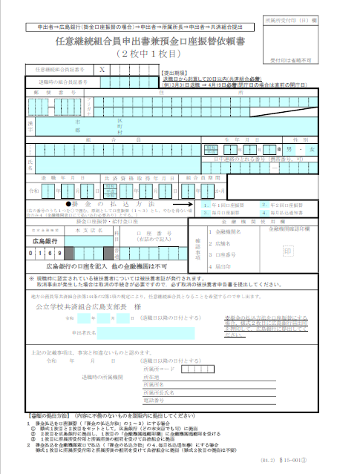
３ 加入手続
１ 加入の手続
任意継続組合員申出書 (以下 ｢任継申出書｣ という｡) を, 退職時の所属所で
証明（掛金が口座振替の場合，併せて広島銀行の確認）を受けた上で, 共済組合に提出してください。
(記入方法等は，別添「任意継続組合員申出書の作成・提出」で確認してください。)
２ 提出期限
「任継申出書」を退職の日から起算して20日以内に提出してください｡
令和５年３月31日付け退職の場合，
一次締切 令和５年３月15日（水）
最終締切 令和５年４月19日（水） 共済組合必着
※ 最終締切を過ぎて共済組合に到着した場合，任意継続組合員になることはできません｡
Notes:
ここからは，各手続の詳細について説明します。
「３ 加入手続」
まずは，「加入の手続」についてです。
任意継続組合員を希望する方は，任意継続組合員申出書を退職時の所属所の証明を受け，提出期限までに共済組合に提出してください。
記入方法等は，別添「任意継続組合申出書の作成・提出」にまとめましたので，確認してください。
「提出期限」は，最終が，退職の日を含めて20日以内となります。
年度末退職の場合，４月19日，４月19日（２回繰り返す）までとなります。この締切日は所属所ではなく，共済組合での受理期限となります。この期限は法律で定められているため，期限を過ぎたり，申出書に不備あったりすると受理できません。そのため，提出前に不備がないかご自身で確認後，郵送の場合は４月19日までに確実に当共済組合に届くよう，提出してください。
年度末退職の場合，申出書は既に受付を開始していますので準備が整い次第，早めの提出をお願いします。なお，提出の際は，控えとして申出書をコピーし，必ず保管しておいてください。

Slide 8
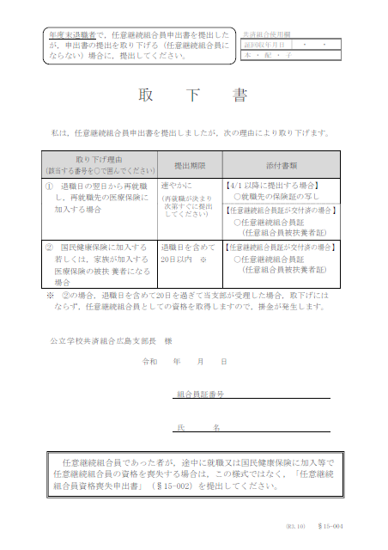
４ 加入手続後の取下げ
次の場合は，直ちに共済組合に連絡をするとともに，「取下書｣を必ず提出してください。
① 退職日の翌日から再就職（医療保険加入）することが確定した場合
② 国民健康保険に加入する場合
③ 家族が加入する医療保険の被扶養者になる場合
取り下げ理由が②又は③の場合，
取下書は，令和５年４月19日（水）共済組合必着です。
※ 期限を過ぎて到着した場合，既に任継の資格を取得していることになります（掛金発生）。
「取下書」ではなく，「資格喪失申出書」を提出してください。
Notes:
「４ 加入手続後の取下げ」
任継申出書を提出した後に，状況が変わったときは，取下げの手続が必要です。
退職後，間をあけることなく，４月１日付けで再就職し，職場で健康保険に加入することが確定した，国保に加入する，家族の被扶養者になるなど，任意継続組合員の資格を取得すべき日が１日もなくなったときは，共済組合に連絡するとともに，必ず「取下書」を提出してください。
ここで注意していただきたいのは，取下げ理由が「②国民健康保険に加入する」又は「③家族が加入する医療保険の被扶養者になる」である場合には，取下書の提出締切があるということです。②又は③の理由で取り下げる場合，４月19日までに共済組合に届かなければ，受け付けることはできません。期限を過ぎ，４月20日以降に共済組合に到着した場合は，一旦任意継続組合員としての資格を取得することになり，掛金が発生します。この場合については，「取下書」ではなく，「資格喪失申出書」を提出していただくことになり，資格喪失は，共済組合がその申出書を受理した月の翌月の初日になります。国保加入や家族の被扶養者になることができるのは，任意継続組合員の資格喪失後となりますので，十分ご注意ください。
なお，取下書が提出期限までに届いても，初回の口座振替が止められない場合があります。その場合は，後日，所定の手続を行っていただいた上で掛金をお返しします。

Slide 9
５ 任意継続組合員証等の交付
「任継申出書」を提出すると，新たに任意継続組合員証等が交付されます。
●令和５年３月末退職の場合・・・
一次締切（令和５年３月15日（水）共済組合必着）までに「任継申出書」を提出した場合
→ ３月末頃までに任意継続組合員証及び被扶養者証を自宅に送付
※ 予定者として交付しているため，４月１日以降，組合員及び被扶養者の要件を欠く場合は使用せず，
当支部に返納してください。
一次締切を過ぎて「任継申出書」を提出（書類不備で再提出の場合を含む。）した場合
→ ４月１日以降，任意継続組合員証及び被扶養者証を自宅に送付
※ ４月は事務処理が集中するため，送付が遅くなることがあります。
※ 退職後は現在交付している組合員証等は使用できません。必ず所属所に返却してください。
※ 退職後に受診する時は，任意継続組合員証及び任意継続組合員被扶養者証を提示してください。
Notes:
「５ 任意継続組合員証等の交付」
３月末退職の場合，申出書を一次締切である３月15日，３月15日（２回繰り返す）までに共済組合に提出した場合は，３月末にはご自宅に任意継続の保険証を郵送する予定です。一次締切である３月15日を過ぎて申出書を提出された場合については，４月１日以降の郵送となりますが，４月は様々な事務処理が集中するため，送付が遅くなることがあります。
事情がある場合も個別の対応は難しいため，保険証の交付を急ぐ方は，既に受付を開始していますので，一次締切に間に合うよう申出書の提出をお願いします。
なお，退職後は現在交付している組合員証等は使用できませんので，必ず所属所に返却してください。退職後，任意継続組合員証等の到着前に受診されたい場合は，受診される医療機関に共済組合が負担する原則７割部分について支払いを待ってもらえないか相談してみてください。また，一旦全額支払った場合は，後日，「療養費」として，共済組合に７割部分を請求してください。

Slide 10
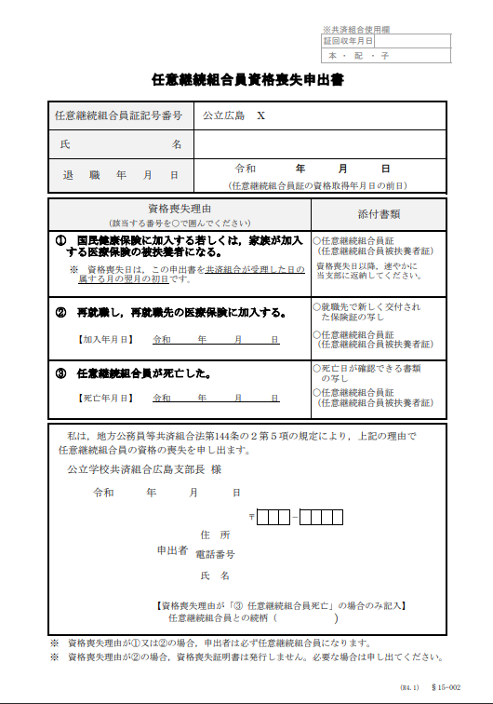
６① 任意継続組合員の資格喪失
任意継続組合員が次の事由に該当するときは, 任意継続組合員の資格を喪失します。
事 由 | 資格喪失日
１ 任意継続組合員となった日から起算して ２年を経過したとき。 | 翌日
２ 死亡したとき。 | 翌日
３ 後期高齢者医療制度の被保険者等となった とき。 | その日
４ 再就職し，再就職先の医療保険に加入したとき｡ | その日
５ 国民健康保険等に加入する，又は家族が 加入する医療保険の被扶養者になるとき｡ | 共済組合が資格喪失申出書を受理した日 の属する月の翌月の初日
これらの事由に該当するときは，次の書類等を提出してください。
Notes:
「６ 任意継続組合員の資格喪失」
４月１日付けで任意継続組合員としての資格を取得した後に，これらの事由に該当し，資格を喪失するときは，任意継続組合員の資格喪失の手続を行う必要があります。手続に必要な書類については次のスライドを御覧ください。

Slide 11
６② 任意継続組合員の資格喪失
事 由 | 提出書類等
１ 任意継続組合員となった日から起算して ２年を経過したとき。 | 任意継続組合員証 （被扶養者証等を含む｡）
２ 死亡したとき。 | ① 任意継続組合員資格喪失申出書 ② 任意継続組合員証（被扶養者証等を含む｡） ③ 死亡した日が確認できる書類
３ 後期高齢者医療制度の被保険者等となった とき。 | ① 任意継続組合員資格喪失申出書 ② 任意継続組合員証 （被扶養者証等を含む｡） ③ 後期高齢者医療被保険者証の写し
４ 再就職し，再就職先の医療保険に加入したとき｡ | ① 任意継続組合員資格喪失申出書 ② 任意継続組合員証 （被扶養者証等を含む｡） ③ 新しく交付された保険証の写し
５ 国民健康保険等に加入する，又は家族が 加入する医療保険の被扶養者になるとき｡ | ① 任意継続組合員資格喪失申出書 ② 任意継続組合員証 （被扶養者証等を含む｡） ※資格喪失以降速やかに返納
※ 資格喪失後に任意継続組合員証（被扶養者証）を使用して医療機関等で受診していた場合，共済組合負担の
医療費等について戻入していただきます。
Notes:
例えば，４月１日付けで任意継続組合員の資格を取得した後，４月２日以降，再就職し，再就職先の医療保険に加入したときは，「４ 再就職し，再就職先の医療保険に加入したとき。」に該当しますので，「提出書類等」欄の①から③の書類を，速やかに当共済組合に提出してください。
任意継続組合員の資格を喪失する場合，事由に関わらず，必ず任意継続組合員証等を返却していただく必要があります。任継の資格喪失後に任意継続組合員証や被扶養者証を使用して医療機関等で受診していた場合，共済組合負担の医療費等について共済組合に戻入していただきます。

